Slide 1

Практическое занятие 7. Подготовка и трансформация данных в процессе интеллектуального анализа
1
Дисциплина: Интеллектуальный анализ данных, текстов и изображений
Доцент кафедры бизнес-информатики: к.т.н. Буров Сергей Александрович
burov-sa@ranepa.ru

Slide 2
Вопросы:
2
1.Обработка отсутствующих значений
2.Обработка выбросов
3.Уменьшение размерности данных

Slide 3
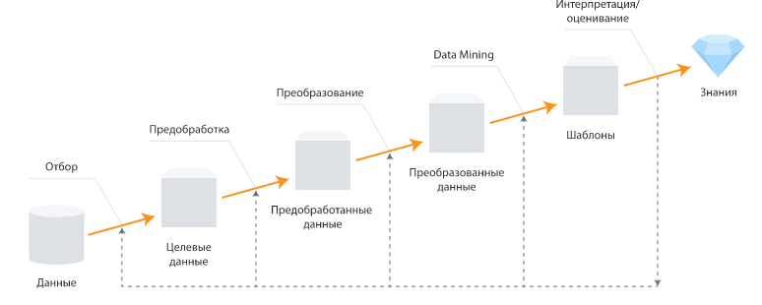
Трансформация данных в процессе ИАД
3

Slide 4
Качество данных
4
GIGO Мусор на входе – мусор на выходе!
«что посеешь, то и пожнёшь».
Качество данных (Data quality) – критерий, определяющий полноту, точность, своевременность и возможность интерпретации данных
Очистка данных (data cleaning, data cleansing, scrubbing)
Данные низкого качества (грязные данные) – отсутствующие, неточные или бесполезные данные с точки зрения практического применения (например, представленные в неверном формате, не соответствующем стандарту) :
пропущенные значения (Missing Values), дублирование данные (Duplicate Data),
шумы и выбросы

Slide 5
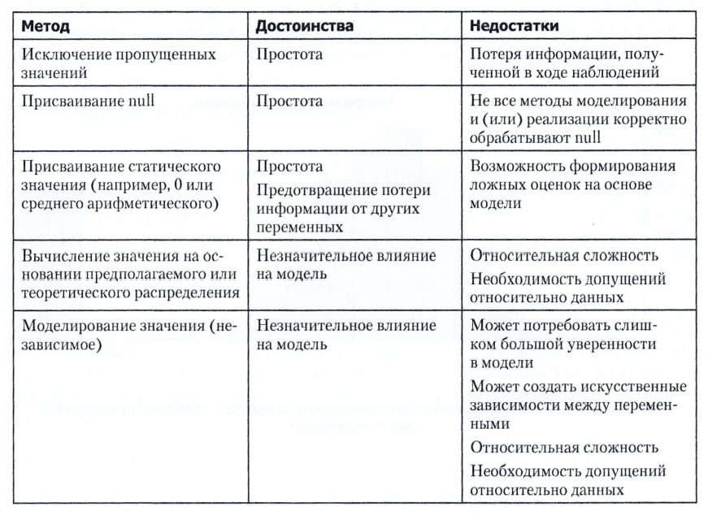

Обработка отсутствующих данных
5

Slide 6

Набор данных по ценам на жильё в РФ от Сбербанка
6
Sberbank Russian Housing Market | Kaggle
https://www.kaggle.com/c/sberbank-russian-housing-market/overview/description
Пример 1 в папке Учебные материалы

Slide 7
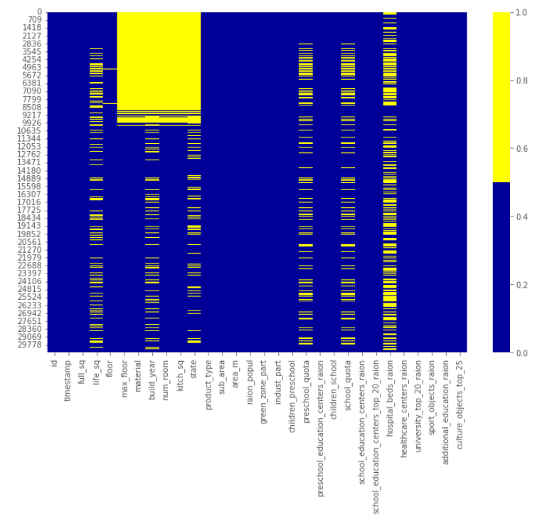
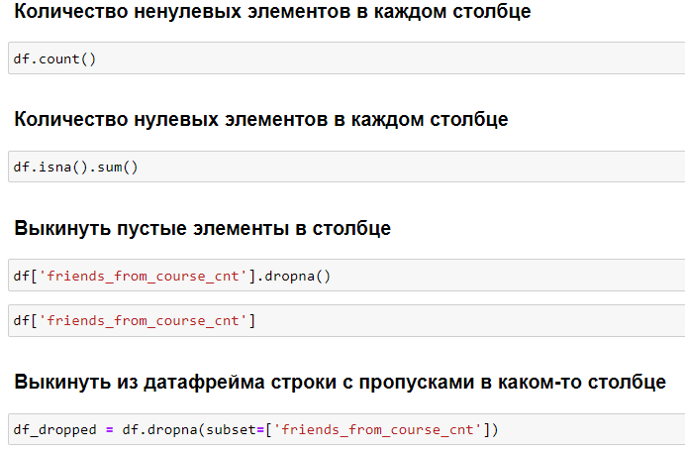
Обработка отсутствующих данных в Pandas
7

Slide 8
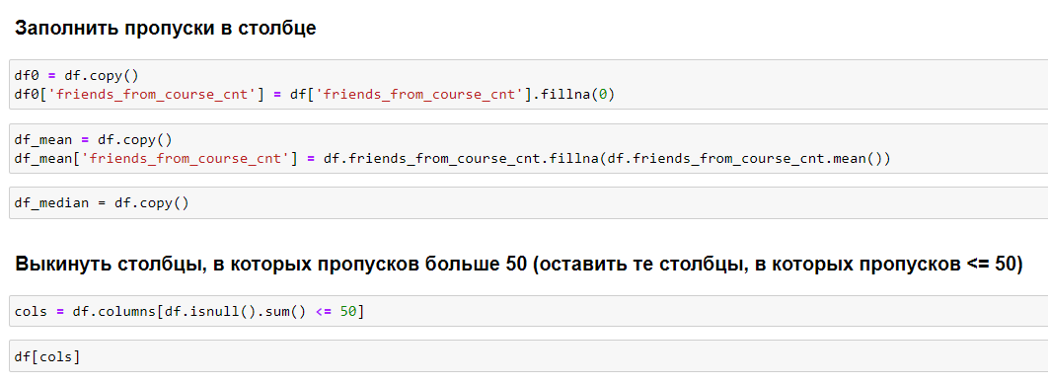
Обработка отсутствующих данных в Pandas
8

Slide 9
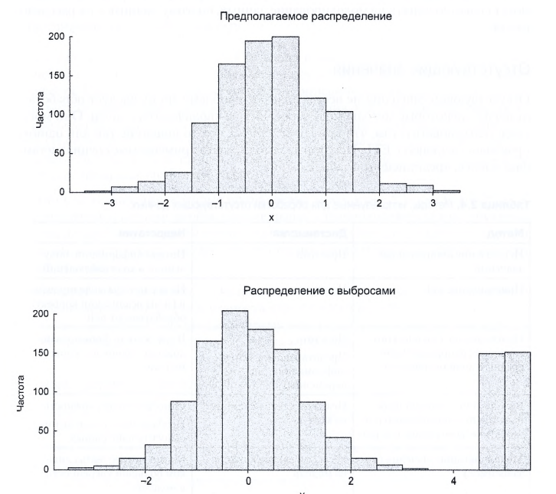
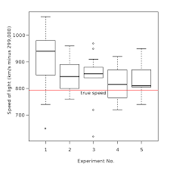
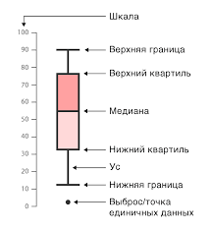
Обработка выбросов
9
Выброс (outlier) – результат наблюдений, заметно отклоняющийся от других результатов.
Выброс обусловлен иной логикой или иным порождающим процессом, чем другие результаты.

Slide 10
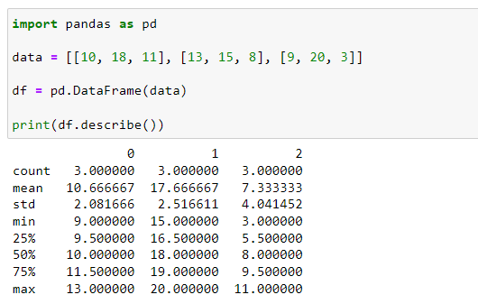
Обработка выбросов
10
dataframe.info() – краткое описание фрейма данных
dataframe.describe() – описательная статистика
count – количество значений
mean – среднее выборки (мат.ожидание)
std – среднеквадратическое отклонение
min – минимальное значение
max – максимальное значение
25%, 50%, 75% - перцентили

Slide 11
Датасеты могут состоять из десятков, сотен и даже тысяч признаков, которые могут коррелировать друг с другом и часто не несут никакой информации. Как убрать «лишние» признаки?
11

Slide 12
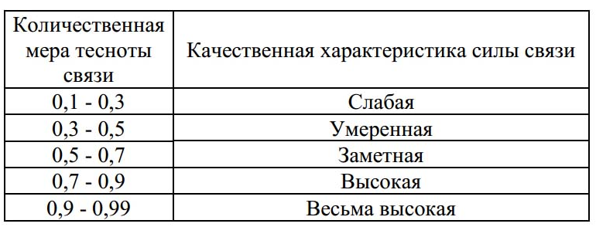
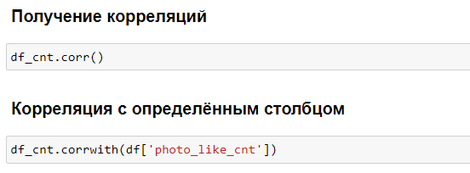
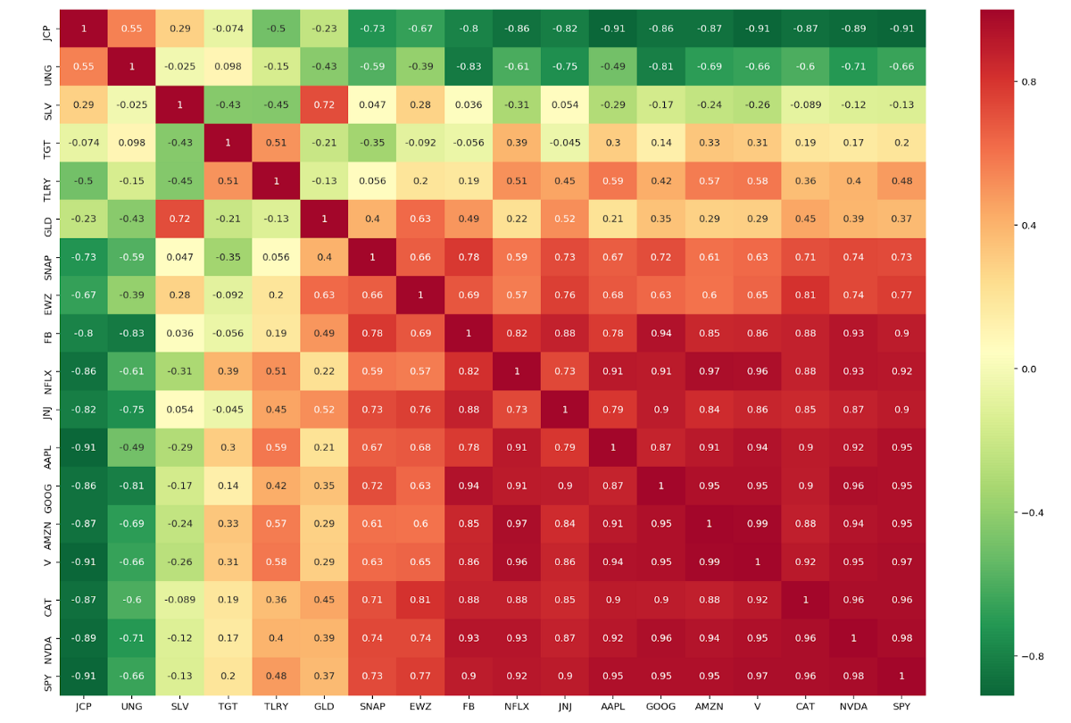
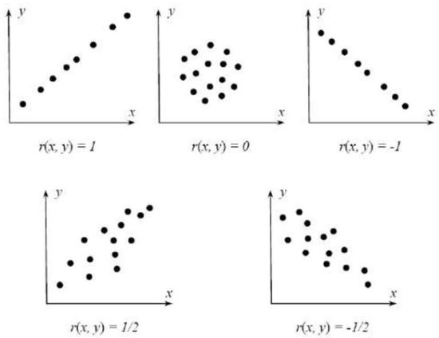
Корреляционный анализ
12
Можно проанализировать признаки и убрать некоторые из низ «вручную»

Slide 13
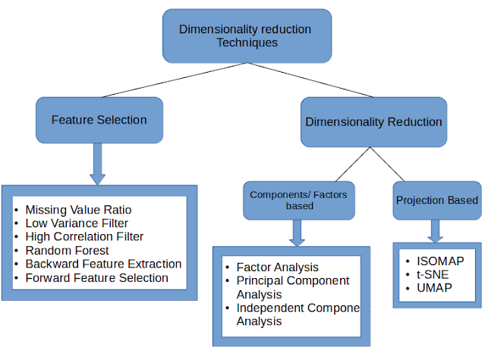
Методы уменьшения размерности
13

Slide 14
Факторный анализ и метод главных компонент
14
Можно проанализировать признаки и убрать некоторые из низ «вручную»

Slide 15
Факторный анализ
15
Фа́кторный анализ — многомерный метод, применяемый для изучения взаимосвязей между значениями переменных. Предполагается, что известные переменные зависят от меньшего количества неизвестных переменных и случайной ошибки.
Предположим, у нас есть две переменные: доход и образование. Эти переменные потенциально будут иметь высокую корреляцию, поскольку люди с более высоким уровнем образования, как правило, имеют значительно более высокий доход, и наоборот.
В методике факторного анализа переменные группируются по их корреляциям, то есть все переменные в определенной группе будут иметь высокую корреляцию между собой, но низкую корреляцию с переменными другой группы (групп). Здесь каждая группа известна как фактор. Этих факторов мало по сравнению с исходными размерами данных. Однако эти факторы трудно заметить.

Slide 16
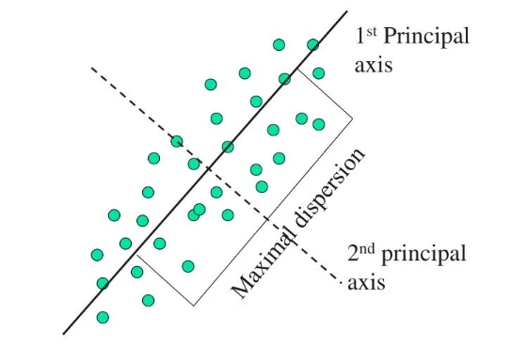
Метод главных компонент
16
Метод Главных Компонент (англ. Principal Components Analysis, PCA) — один из основных способов уменьшить размерность данных, потеряв наименьшее количество информации. Изобретен К. Пирсоном (англ.Karl Pearson) в 1901 г. Применяется во многих областях, таких как распознавание образов, компьютерное зрение, сжатие данных и т. п. Вычисление главных компонент сводится к вычислению собственных векторов и собственных значений ковариационной матрицы исходных данных или к сингулярному разложению матрицы данных.

Slide 17
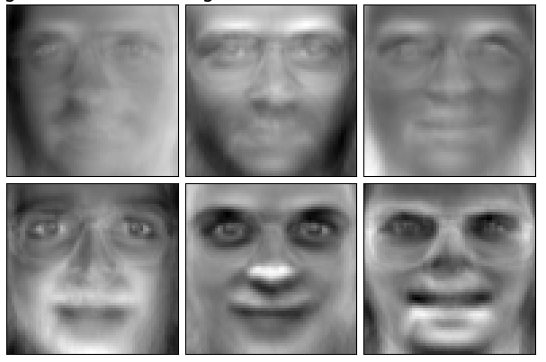
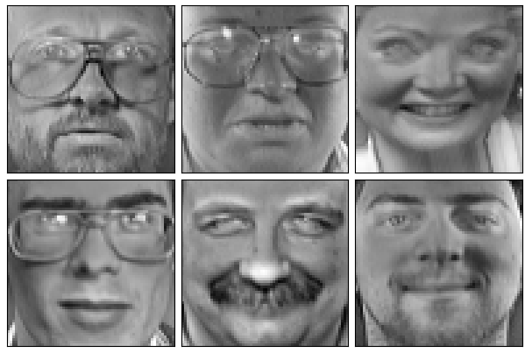
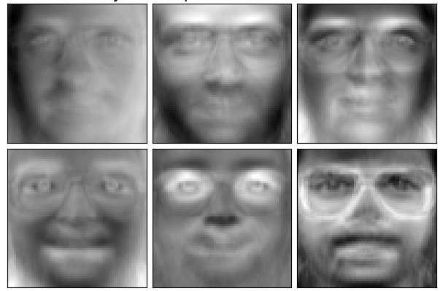
Применяя факторный анализ, пытаемся уменьшить количество признаков, обобщить их интегральными (обобщающими) признаками
17
PCA
Факторный
анализ

Slide 18
Как подобрать параметры алгоритма машинного обучения и интеллектуального анализа данных?
18

Slide 19
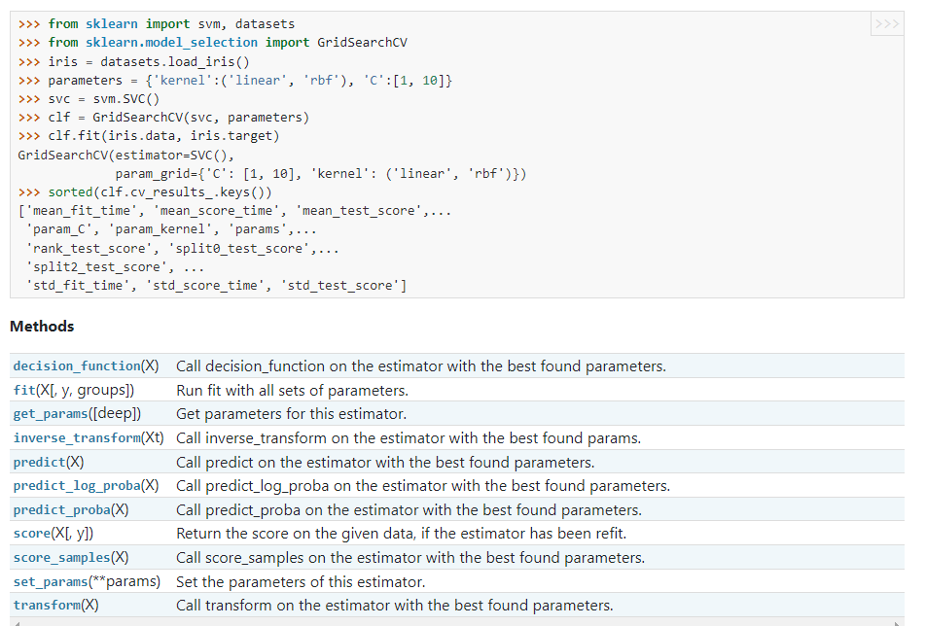
Поиск по сетке
19
sklearn.model_selection.GridSearchCV
GridSearchCV = GridSearch + CV
поиск по сетке + cross-validation
(перекрёстная проверка)

